Slide 1
Laboratório 3
Concepção Centrada no Utilizador
Grupo 10
Pedro Silva, 76066
Miguel Cruz, 76102
Inês Santos, 76334
Construir sondas culturais

Slide 2
Materiais das sondas para os idosos
Sondas para os idosos

Slide 3

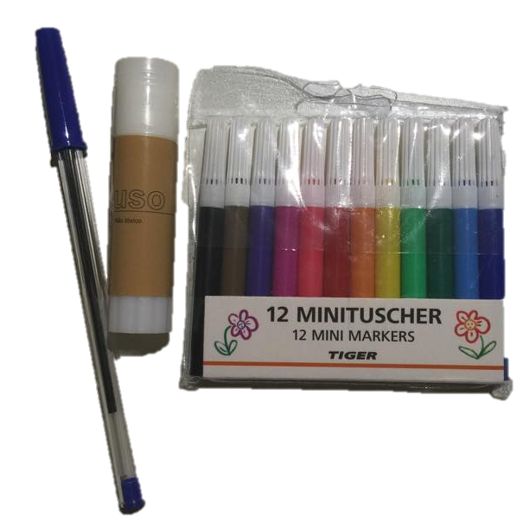
Sondas para os idosos 1/7
Saco da sonda cultural e material de apoio

Slide 4

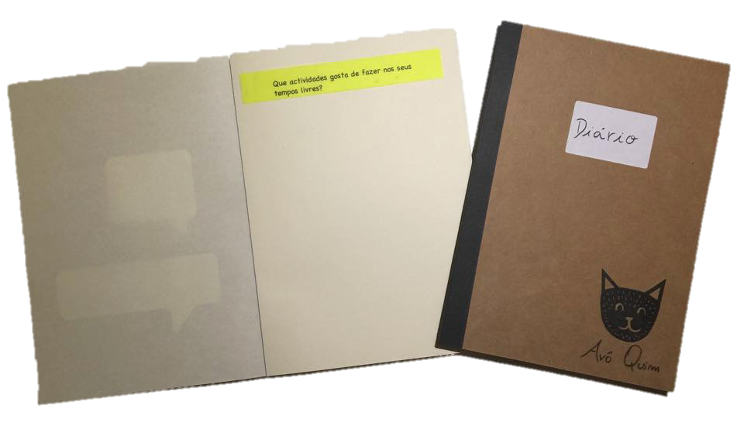

Sondas para os idosos 2/7
Diário

Slide 5
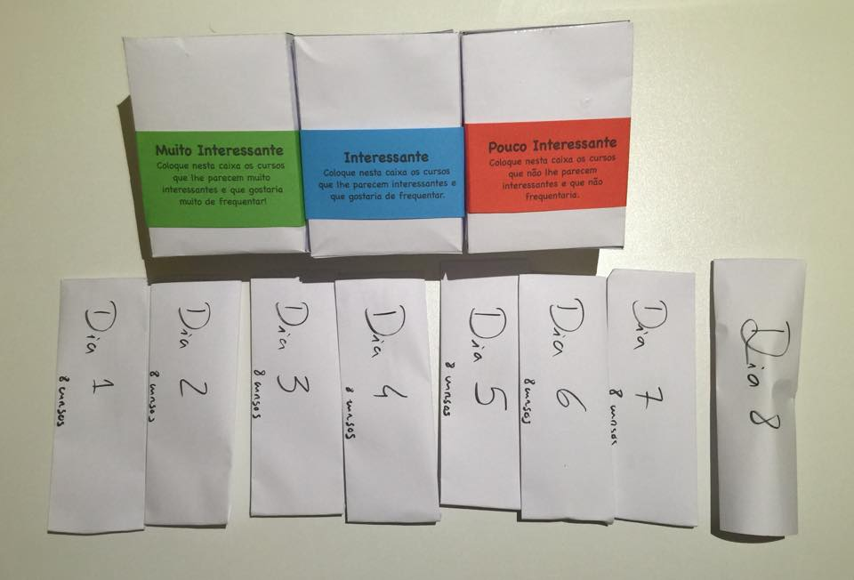
Sondas para os idosos 3/7
Caixas de cursos

Slide 6
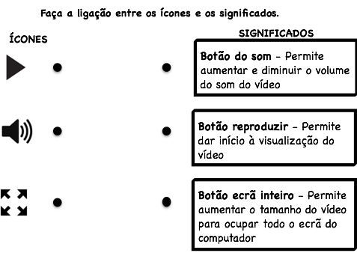
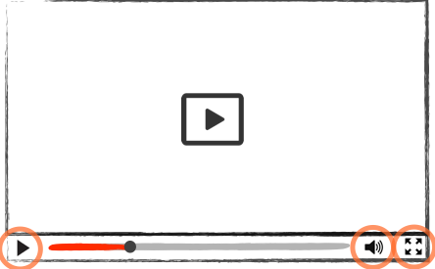
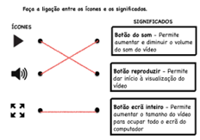
Sondas para os idosos 4/7
Tarefas ”Vídeos”

Slide 7
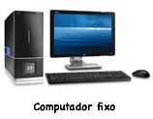
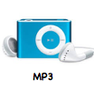
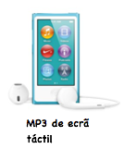
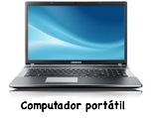
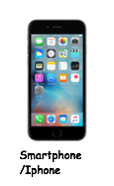
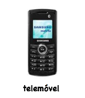
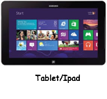
Sondas para os idosos 5/7
Tarefas ”Tabela de experiência”

Slide 8
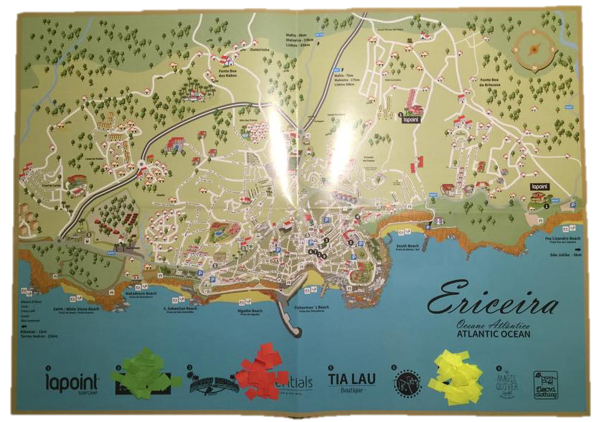
Sondas para os idosos 6/7
Tarefas ”Mapa”

Slide 9
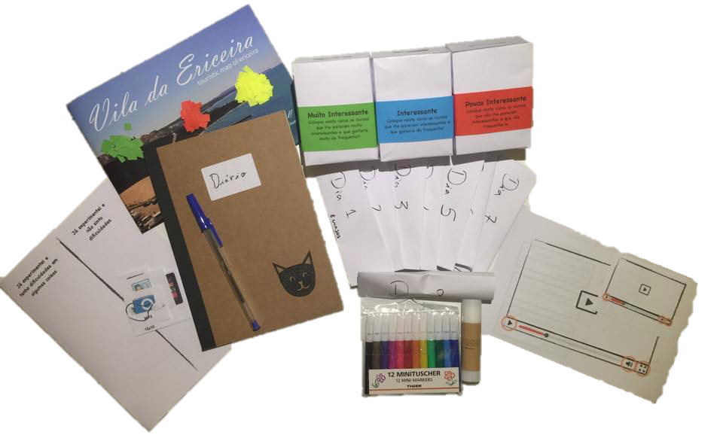
Sondas para os idosos 7/7
Resumo das sonda cultural dos idosos

Slide 10
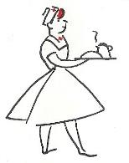
Materiais das sondas para a funcionária e professora
Sonda para a funcionária de instituição de idosos e professora

Slide 11
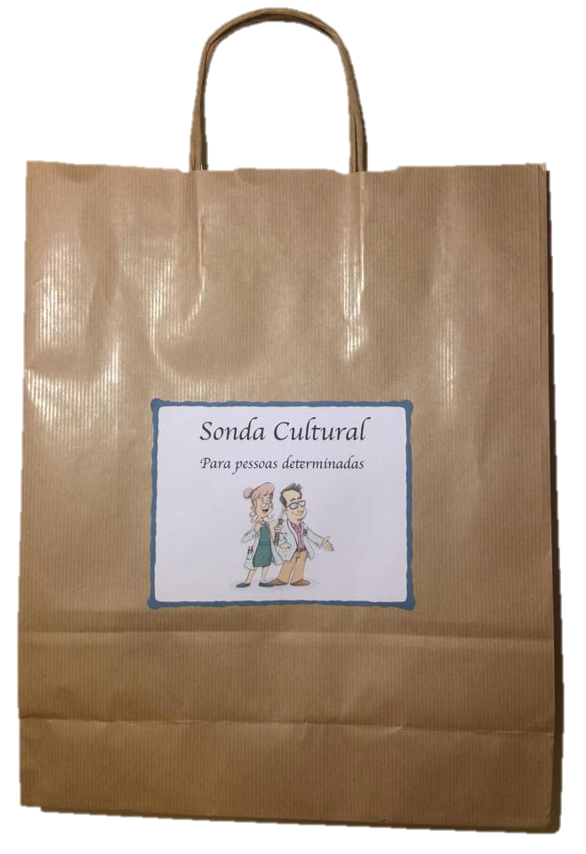
Sonda para a funcionária e professora 1/5
Saco da sonda cultural e material de apoio

Slide 12
Sonda para a funcionária e professora 2/5
Diário

Slide 13
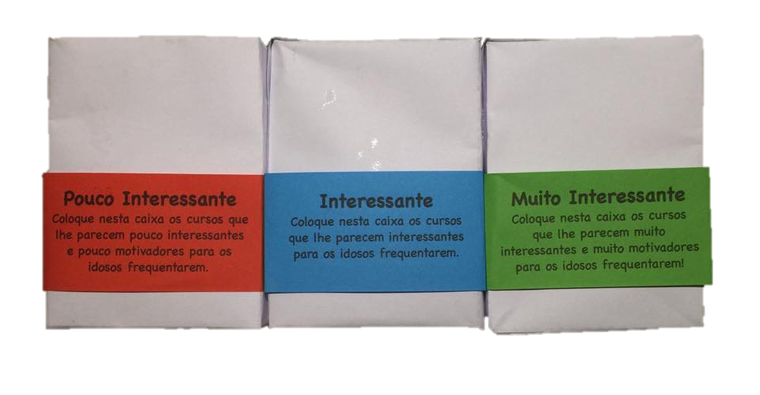
Sonda para a funcionária e professora 3/5
Caixas de cursos

Slide 14
Sonda para a funcionária e professora 4/5
Tarefas ”Mapa”

Slide 15
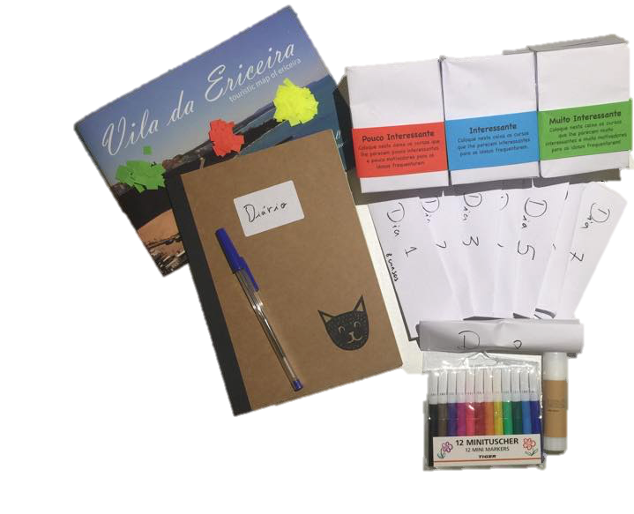
Sonda para a funcionária e professora 5/5
Resumo das sonda cultural da professora e funcionária

Slide 16
Distribuição pelo grupo de acompanhamento
Distribuição das Sondas

Slide 17

Distribuição das Sondas
Uma sonda por idoso.
Uma sonda para a funcionária de instituições de idosos (lares).
Uma sonda para a professora de informática, que dá aulas a idosos.

Slide 18
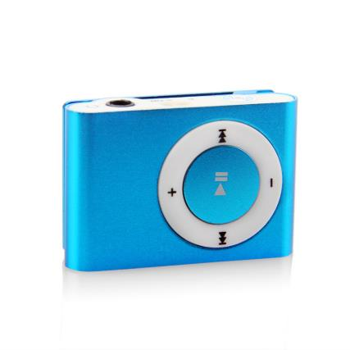
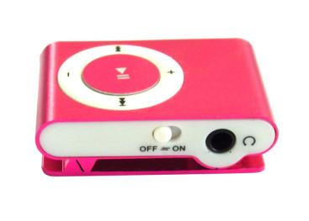
Sondas Culturais
Leitores MP3

